Slide 1
深入理解计算机系统
P164-192
林凌莉
24320191152525
867979013@qq.com

Slide 2
3.7/ 过程
3.8/ 数组分配和访问
3.9/ 异质的数据结构
Contents

Slide 3
3.7/
过程
过程是软件中一种很重要的抽象，它提供了一种封装代码的方式，用一组指定的参数和一个可选的返回值实现了某种功能。然后可以在程序中不用的地方调用这个函数
共有特征：
为了讨论方便，假设过程P调用过程Q，Q执行后返回到P，这些动作包括下面一个或多个机制：
传递控制 在进入过程Q的时候，程序计数器必须被设置为Q的代码的起始地址，然后在返回时，要把程序计数器设置为P中调用Q后面那条指令的地址
传递数据 P必须要能够向Q提供一个或多个参数，Q必须能够向P返回一个值
分配和释放内存 在开始之前Q可能需要为局部变量分配空间，而在返回之前，又必须释放这些存储空间
Notes:
、

Slide 4
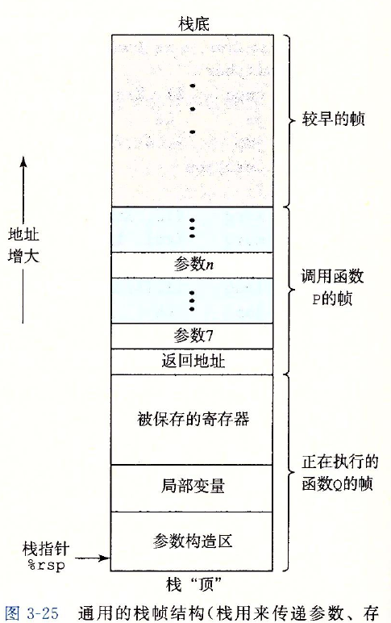
C语言过程调用机制的一个关键特性在于使用了栈数据结构提供的后进先出的内存管理。 x86-64的栈向低地址方向增长，而栈指针%rsp指向栈顶元素。可以用pushq和popq指令将数据存入栈中或是从栈中取出。 x86-64过程需要的储存空间超出寄存器能够存放的大小时，就会在栈上分配空间。这个部分称为过程的栈帧。 当前正在执行的过程的帧总是在栈顶。当过程P调用过程Q时，会把返回地址压入栈中，指明当Q返回时，要从P程序的哪个位置继续执行。 为了提高空间和时间效率，x86-64过程只分配自己所需要的栈帧部分。
运行时栈

Slide 5
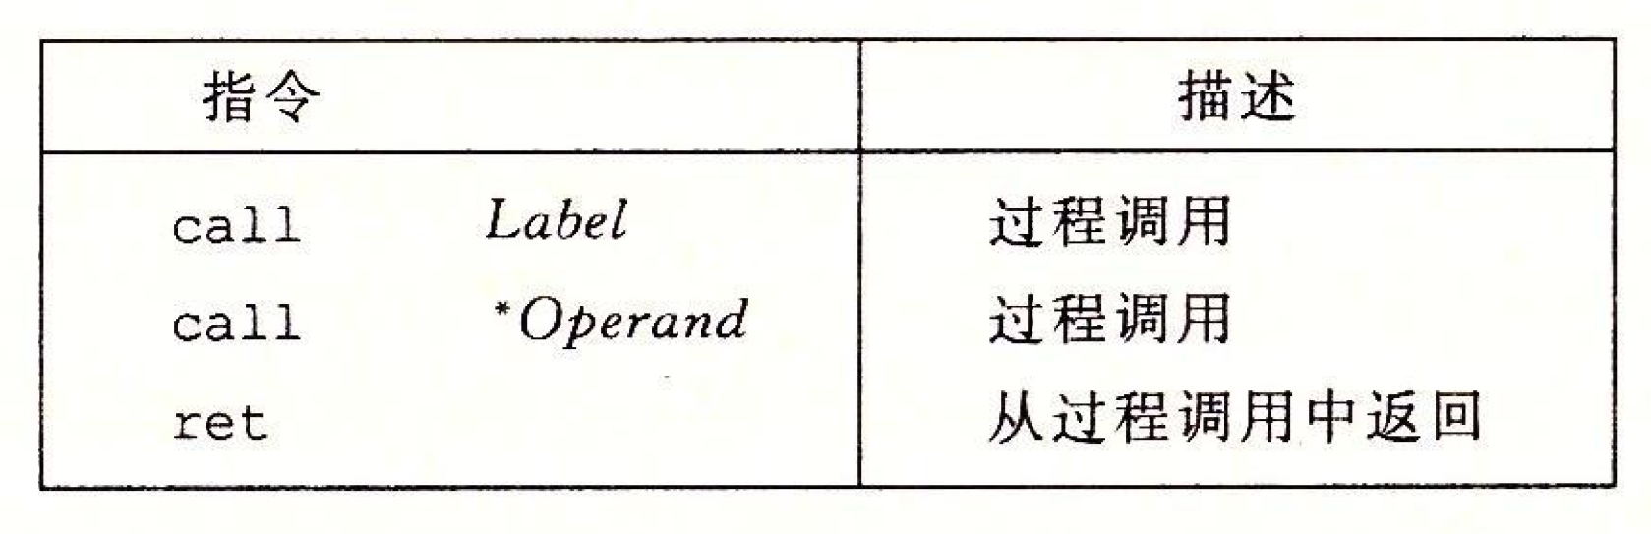
将控制从函数P转移到函数Q 只需要简单地把程序计数器设置为Q的代码的起始位置（从Q返回时，处理器必须记录好它需要继续P的执行的代码位置） call Q：把地址A压入栈中，并将PC设置Q的起始地址，被称为返回的地址，是紧跟在call指令后面的那条指令的地址。对应的指令ret会从栈中弹出地址A，并把PC设置为A call指令的目标：指明被调用过程起始的指令地址。
转移控制

Slide 6
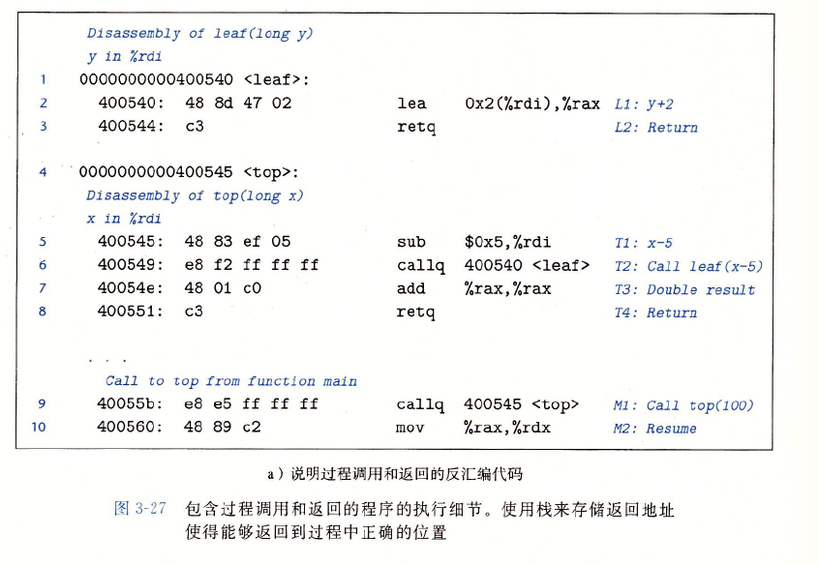
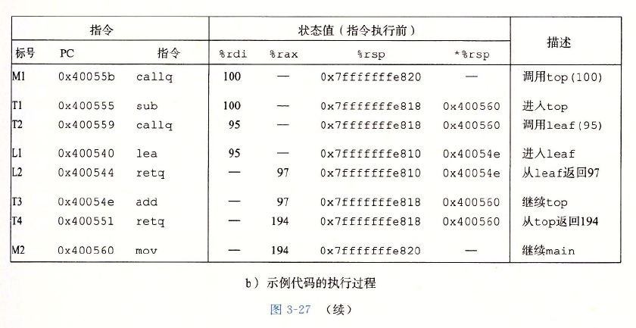
指令T3将%rax设置为194，也就是要从top返回的值。然后指令T4返回，它从栈中弹出0x4000560，因此将PC设置为main的M2指令。程序成功完成对top的调用，返回到main。 此时的栈指针也恢复成了0x7ffffffffe820，即调用top之前的值,这种把返回地址压入栈的简单的机制能够让函数在稍后返回到程序中正确的点。 C语言标准的调用/返回机制刚好与栈提供的后进先出的内存管理方法吻合
过程间传递控制的例子

Slide 7
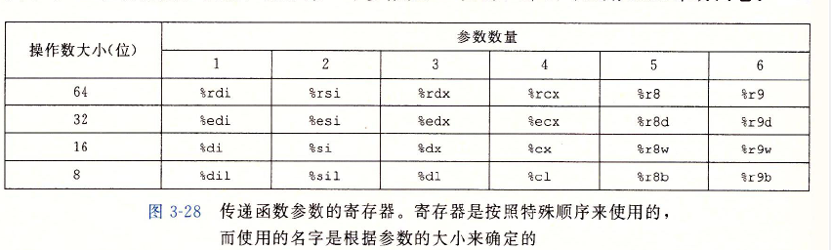
当调用一个过程时，除了要把控制传递给它并在过程返回时再传递回来之外，过程调用还可能包括把数据作为参数传递，而从过程返回还有可能包括返回一个值 大部分过程间的数据传输是通过寄存器实现的。 x86-64中，可以通过寄存器最多传递6个整型参数。寄存器的使用是有特殊顺序的，寄存器使用的名字取决于要传递的数据类型的大小
数据传送

Slide 8
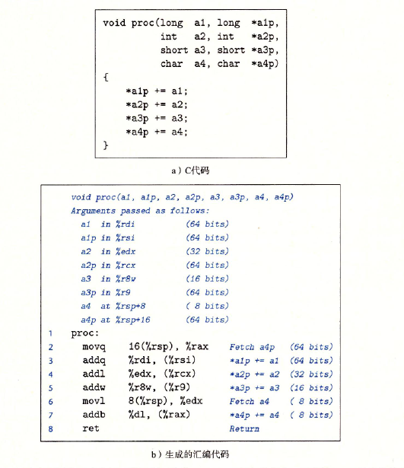
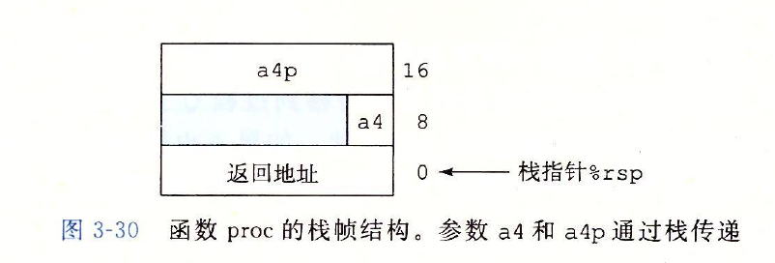
a)所示的C函数proc，有8个参数 b）中给出的汇编代码 前面6个参数通过寄存器传递，后面两个通过栈传递 作为过程调用的一部分，返回地址被压入栈中，因而这两个参数位于相对于栈指针距离为8和16的位置。在这段代码中，我们可以看到根据操作数的大小，使用了ADD指令的不同版本
参数传送示例

Slide 9
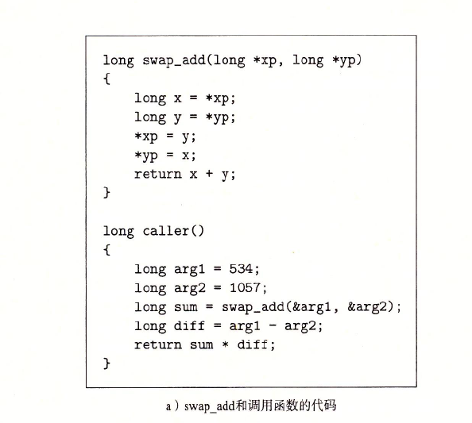
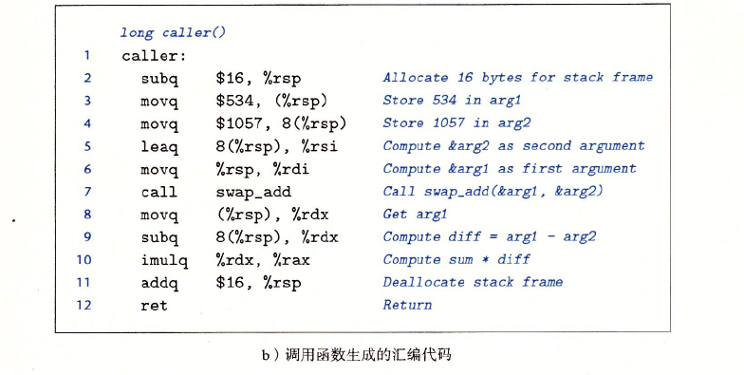
栈上的局部储存
寄存器不足够存放所有的本地数据
对一个局部变量使用地址运算符“&”，因此必须能够为它产生一个地址。
某些局部变量是数组或结构，因此必须能够通过数组或结构引用被访问到。
处理地址运算符的例子
运行时栈提供了一种简单的、在需要时分配函数完成时释放局部存储的机制
交换指针xp和yp指向的两个值
创建两个局部变量的指针，把它们传递给swap_add

Slide 10
寄存器组是唯一被所有过程共享的资源。虽然在给定时刻只有一个过程是活动的，我们仍然必须确保当一个过程调用另一个过程时，被调用者不会覆盖调用者稍后会使用的寄存器值。为此，x86-64采用了一组统一的寄存器使用惯例，所有的过程（包括程序库）都必须遵循。 根据惯例，寄存器%rbx、%rbp和%r12~%r15被划分为被调用者保存寄存器。当过程P调用过程Q时，Q必须保存这些寄存器的值，保证它们的值在Q返回到P时与Q被调用时是一样的。过程Q保存一个寄存器的值不变，要么就是根本不去改变它，要么就是把原始值压入栈中，改变寄存器的值，然后在返回前从栈中弹出旧值。压入寄存器的值会在栈帧中创建标号为“保存的寄存器”的一部分。有了这条惯例，P的代码就能安全地把值存在被调用者保存寄存器中，调用Q，然后继续使用寄存器中的值，不用担心值被破坏。 所有其他的寄存器，除了栈指针%rsp，都分类为调用者保存寄存器。这就意味着任何函数都能修改它们。
寄存器中的局部存储空间

Slide 11
3.8/
数组分配和访问
C语言中的数组是一种将标量数据聚集成更大数据类型的方式。C语言的一个不同寻常的特点是可以产生指向数组中元素的指针，并对这些指针进行运算。在机器代码中这些指针会被翻译成地址计算

Slide 12

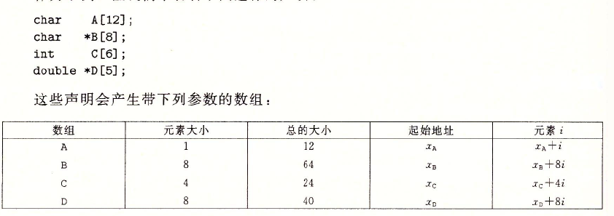
对于数据类型T和整型常数N，声明如下 声明的效果： 在内存中分配一个L·N字节的连续区域，这里L是数据类型T的大小。其次它引入了标识符A，可以用A来作为指向数组开头的指针
基本原则

Slide 13
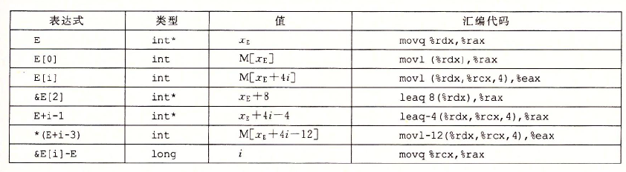
C语言允许对指针进行运算，而计算出来的值会根据该指针引用的数据类型的大小进行伸缩。 单操作数运算符‘&’和‘*’可以产生指针和间接引用指针。也就是，对于一个表示某个对象的表达式Expr，&Expr是给出该对象地址的一个指针，对于一个表示地址的表达式Aexpr，*Aexpr给出该地址处的值。 可以对数组和指针应用数组下标操作。数组引用A[i]等同于表达式*（A+i）。它计算第i个数组元素的地址，然后访问这个内存位置
指针运算

Slide 14
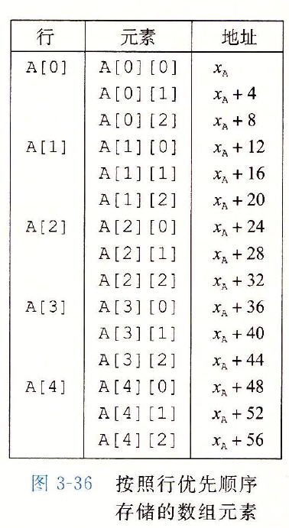
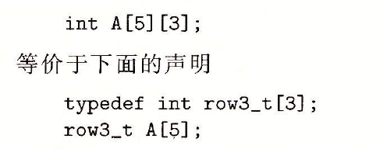
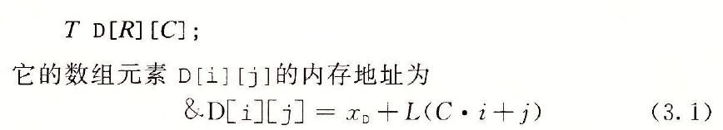
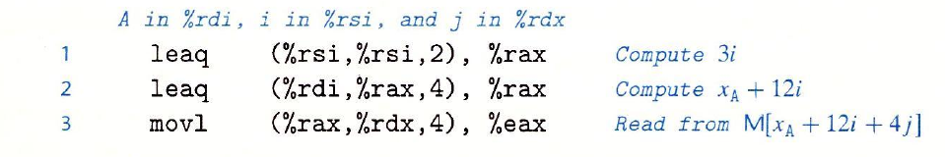
创建数组的数组时，数组分配和引用的一般原则也是成立的。 要访问多维数组的元素，编译器会以数组起始为基地址，（可能需要经过伸缩的）偏移量为索引，产生计算期望的元素的偏移量，然后使用某种MOV指令。
嵌套的数组
示例

Slide 15
3.9/
异质的数据结构
C语言提供了两种将不同类型的对象组合到一起创建数据类型的机制：结构（structure），用关键字struct来声明，将多个对象集合到一个单位中；联合（union），用关键字union来声明，允许用机中不同类型来引用一个对象

Slide 16
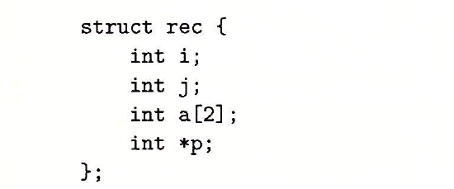
C语言的struct声明创建一个数据类型，将可能不同类型的对象聚合到一个对象中。用名字来引用结构的各个组成部分。类似于数组的实现，结构的所有组成部分都存放在内存中一段连续的区域内，而指向结构的指针就是结构第一个字节的地址。编译器维护关于每个结构类型的信息，指示每个字段的字节偏移。它以这些偏移作为内存引用指令中的位移从而产生对结构元素的引用
结构
两个字节int，一个由两个类型为int的元素组成的数组和一个8字节整型指针，总共是24个字节
数组a是嵌入到这个结构中的。图中顶部的数字给出的是各个字段相对于结构开始处的字节偏移。

Slide 17
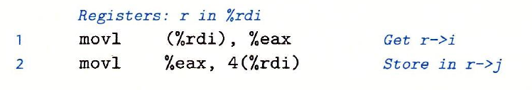
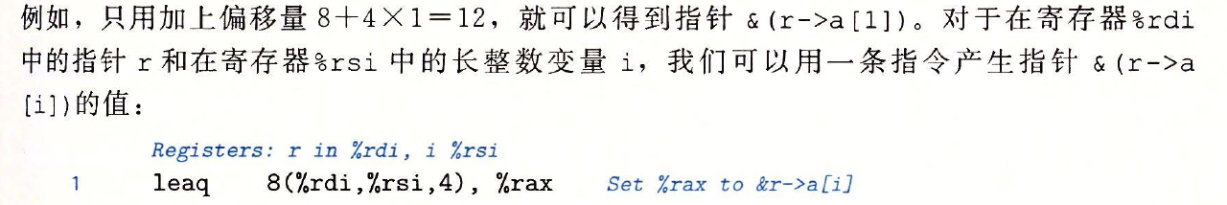
结构
访问结构的字段，编译器产生的代码要将结构的地址加上适当的偏移
字段i的偏移量为0，所以这个字段的地址就是r的地址。为了存储到a字段j，代码要将r的地址加上偏移量4
产生一个指向结构内部对象的指针，我们只需将结构的地址加上该字段的偏移量。

Slide 18
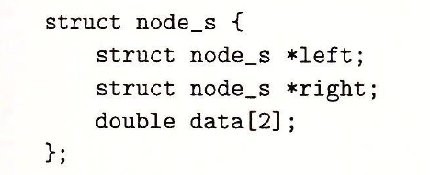
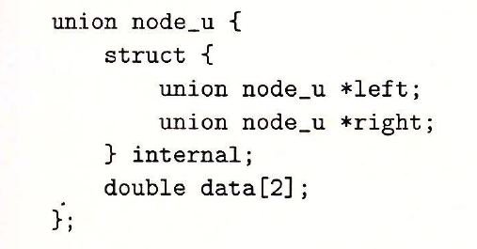
联合提供了一种方式，能够规避C语言的类型系统，允许以多种类型来引用一个对象。联合声明的语法与结构的语法一样，只不过语义相差较大。他们是用不同的字段引用相同的内存块。 在一些情况下，联合十分有用，但是，它也能引起一些讨厌的错误，因为它们绕过了C语言类型系统提供的安全措施，一种应用情况是，我们事先知道对一个数据结构中的两个不同字段的使用是互斥的，那么将这两个字段声明为联合的一部分，而不是结构的一部分，会减小分配空间的总量。
联合

Slide 19
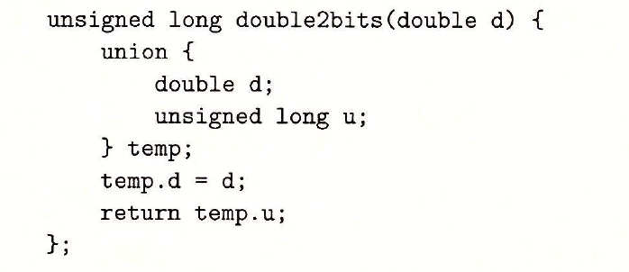

联合还可以用来访问不同数据类型的位模式。
联合
将一个double类型的值d转换为unsigned long类型的值u.
简单的强制类型转换
以一种数据类型来存储联合中的参数，又以另一种数据类型来访问它。
结果会是u具有和d一样的位表示，包括符号位字段、指数和位数。
值u会是d的整数表示。除了d的值为0.0的情况以外，u的位表示会与d的很不一样

Slide 20
THX

